Slide 1

ห้องประชุมวันวิสาข์
อาคารสรรพวิชญ์บริการ
การประชุมคณะกรรมการพัฒนาระบบประกันคุณภาพ
มหาวิทยาลัยเทคโนโลยีราชมงคลตะวันออก
28/3/2018

Slide 2
สรุปผลประเมินปีการศึกษา 2557-2559
เหลียวหลังแลหน้าระบบประกันคุณภาพ
มหาวิทยาลัยเทคโนโลยีราชมงคลตะวันออก
Notes:
E:\ประกันคุณภาพ\ppt\ดูงาน\17-PPTนำเสนอ_KMITNB_15-08-51.ppt
2

Slide 3
ปัจจัยความสำเร็จ
1. PDCA + IPO
2. การเชื่อมโยงงานทั้งระบบ
3. กระบวนการมีส่วนร่วม
ดำเนินการให้ครอบคลุม การกำกับคุณภาพ การควบคุมคุณภาพ การประเมินคุณภาพ และการพัฒนาคุณภาพ

Slide 4
ปัจจัยความสำเร็จ
1. PDCA + IPO
2. เชื่อมโยงงานทั้งระบบ
3. กระบวนการมีส่วนร่วม
วางระบบกลไก
แผนยุทธศาสตร์มหาวิทยาลัย
แผนปฏิบัติราชการประจำปี
แผนประกันคุณภาพ
ทบทวน วิเคราะห์ผลที่ผ่านมา
วางแผนปรับปรุง
Improvement Plan
วางกรอบการดำเนินงาน
data information
ยุทธศาสตร์ใยแมงมุม
- สร้างความรู้ความเข้าใจ
- ตระหนัก เห็นความสำคัญ
- ยกระดับการบริหารจัดการ
กลยุทธ์ดาวกระจาย
- สร้างทีมที่เข้มแข็ง
- กระจายทุกพื้นที่/สื่อสารให้ทั่วทั้งองค์กร
Mind set ปรับทัศนคติการทำประกันคุณภาพ
- สร้างความรู้ความเข้าใจ
- ตระหนัก เห็นความสำคัญ
- ทำให้อยู่ในเนื้องานประจำ
กระบวนการ Top Down
Bottom Up
สร้างความยอมรับ

Slide 5
Data collection

Slide 6
สรุปผลการประเมินตามองค์ประกอบ ปีการศึกษา 2559
องค์ประกอบ | ชื่อองค์ประกอบ | คะแนนเฉลี่ย | ผลการประเมิน
1 | การผลิตบัณฑิต | 3.45 | พอใช้
2 | การวิจัย | 3.99 | ดี
3 | การบริการวิชาการ | 5 | ดีมาก
4 | การทำนุบำรุงศิลปะและวัฒนธรรม | 5 | ดีมาก
5 | การบริหารจัดการ | 4.63 | ดีมาก
 | คะแนนเฉลี่ยทั้ง 5 องค์ประกอบ | 4.08 | ดี

Slide 7
Data management

Slide 8
ระดับหลักสูตร

Slide 9
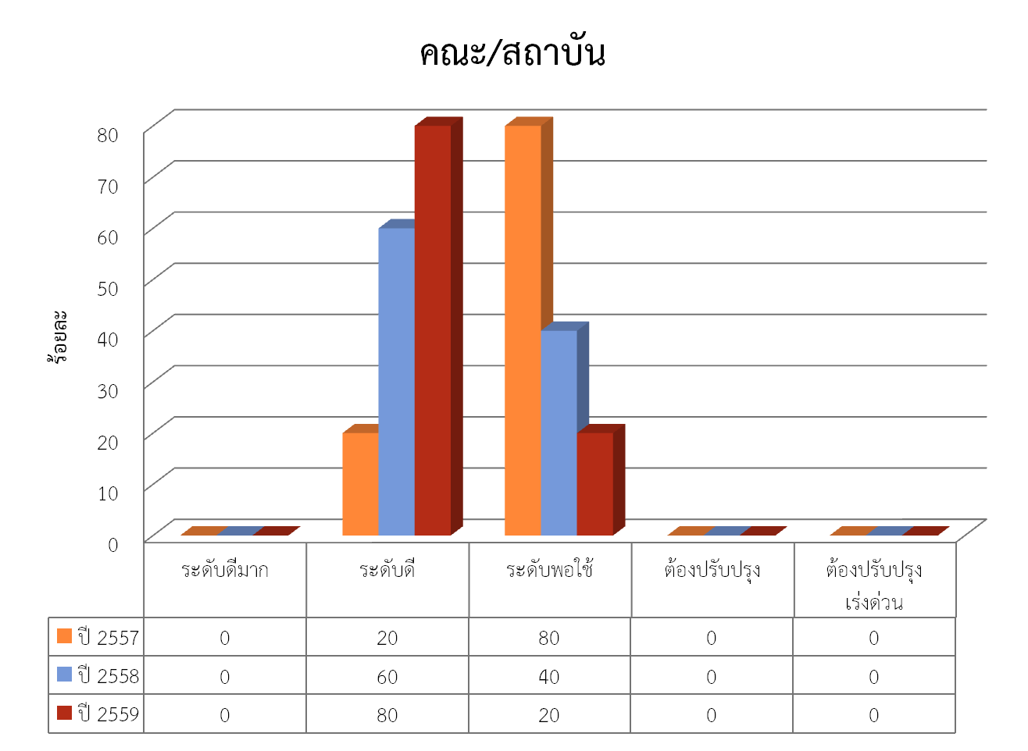

Slide 10
ผลการประเมินระดับมหาวิทยาลัยปีการศึกษา 2557-2559
องค์ประกอบคุณภาพ | คะแนนเฉลี่ย 2557 | คะแนนเฉลี่ย 2558 | คะแนนเฉลี่ย 2559
1. การผลิตบัณฑิต | 2.44 | 2.95 | 3.45
2. การวิจัย | 3.42 | 3.65 | 3.99
3. การบริการวิชาการ | 2.00 | 5.00 | 5.00
4. การทำนุบำรุงศิลปและวัฒนธรรม | 3.00 | 5.00 | 5.00
5. การบริหารจัดการ | 2.73 | 3.55 | 4.63
ผลประเมิน | 2.74 | 3.57 | 4.08
ระดับคุณภาพ | พอใช้ | ดี | ดี

Slide 11
ผลการประเมินรายตัวบ่งชี้ ปีการศึกษา 2557-2559
ตัวบ่งชี้คุณภาพ องค์ประกอบที่ 1 | คะแนนประเมิน 2557 | คะแนนประเมิน 2558 | คะแนนประเมิน 2559
1.1 ผลการบริหารหลักสูตรโดยรวม | 2.09 | 2.76 | 3.10
1.2 อาจารย์ประจำที่มีคุณวุฒิปริญญาเอก | 2.33 | 2.41 | 2.67
1.3 อาจารย์ประจำที่ดำรงตำแหน่งวิชาการ | 1.80 | 1.60 | 1.48
1.4 การบริการนักศึกษาระดับปริญญาตรี | 3.00 | 5.00 | 5.00
1.5 กิจกรรมนักศึกษาระดับปริญญาตรี | 3.00 | 3.00 | 5.00

Slide 12
ผลการประเมินรายตัวบ่งชี้ ปีการศึกษา 2557-2559
ตัวบ่งชี้คุณภาพ | คะแนนประเมิน 2557 | คะแนนประเมิน 2558 | คะแนนประเมิน 2559
องค์ประกอบที่ 2 การวิจัย
2.1 ระบบและกลไกการบริหารและพัฒนางานวิจัยหรืองานสร้างสรรค์ | 4.00 | 5.00 | 5.00
2.2 เงินสนับสนุนงานวิจัยและงานสร้างสรรค์ | 4.08 | 3.91 | 3.78
2.3 ผลงานทางวิชาการของอาจารย์ประจำและนักวิจัย | 2.17 | 2.03 | 3.19

Slide 13
ผลการประเมินรายตัวบ่งชี้ ปีการศึกษา 2557-2559
ตัวบ่งชี้คุณภาพ | คะแนนประเมิน 2557 | คะแนนประเมิน 2558 | คะแนนประเมิน 2559
องค์ประกอบที่ 3 การบริการวิชาการ
3.1 การบริการวิชาการแก่สังคม | 2.00 | 5.00 | 5.00
องค์ประกอบที่ 4 การทำนุบำรุงศิลปะและวัฒนธรรม
4.1 ระบบและกลไกการทำนุบำรุงศิลปะและวัฒนธรรม | 3.00 | 5.00 | 5.00

Slide 14
ผลการประเมินรายตัวบ่งชี้ ปีการศึกษา 2557-2559
ตัวบ่งชี้คุณภาพ | คะแนนประเมิน 2557 | คะแนนประเมิน 2558 | คะแนนประเมิน 2559
องค์ประกอบที่ 5 การบริหารจัดการ
5.1 การบริหารของสถาบันเพื่อการกำกับติดตามผลลัพธ์ตามพันธกิจกลุ่มสถาบัน และเอกลักษณ์ของสถาบัน | 3.00 | 3.00 | 5.00
5.2 ผลการบริหารงานของคณะ | 3.20 | 3.65 | 3.88
5.3 ระบบกำกับการประกันคุณภาพหลักสูตรและคณะ | 4.00 | 4.00 | 5.00

Slide 15
ผลการประเมินคุณภาพ 9 มทร. ปีการศึกษา 2557 -2559
มหาวิทยาลัย | คะแนน 2557 | คะแนน 2558
1. มทร.กรุงเทพ | 3.44 | 3.68
2. มทร.ตะวันออก | 2.74 | 3.57
3. มทร.ธัญบุรี | 3.76 | 4.47
4. มทร.พระนคร | 3.69 | 4.08
5. มทร.รัตนโกสินทร์ | 3.81 | 3.93
6. มทร.ล้านนา | 3.77 | 3.14
7. มทร.ศรีวิชัย | 3.54 | 3.93
8. มทร.สุวรรณภูมิ | 3.54 | 3.94
9. มทร.อีสาน | 3.53 | 3.74
คะแนน 2559
4.05
4.08
4.42
4.16
4.29
3.27
4.10
3.76
3.83

Slide 16
ระบบประกันคุณภาพการศึกษา มหาวิทยาลัยเทคโนโลยีราชมงคลตะวันออก
คณะกรรมการประกันคุณภาพ
ประจำมหาวิทยาลัย (กปม.)
อธิการบดี (1)
คณะกรรมการพัฒนาระบบประกันคุณภาพ
มหาวิทยาลัย (กพศ.)
รองอธิการบดีด้านวิชาการ (2)
สำนักงานประกันคุณภาพ (สนป.)
ผู้อำนวยการ (3)
สภามหาวิทยาลัย
คณะกรรมการผู้ทรงคุณวุฒิ (7)
กำกับติดตามการดำเนินงานประกันคุณภาพ
ทุกส่วนงาน และรายงานต่อผู้บริหาร
กำกับติดตามและจัดทำรายงานการประเมินตนเองระดับหลักสูตร คณะ หน่วยงาน
คณะกรรมการประกันคุณภาพ
คณะ/สถาบัน/หลักสูตร/สำนัก
และส่วนงานต่างๆของมหาวิทยาลัย
หัวหน้าส่วนงาน (4)
รวบรวม วิเคราะห์ข้อมูล และจัดทำรายงานการประเมินตนเองระดับมหาวิทยาลัย
คณะกรรมการประเมินคุณภาพ
ระดับมหาวิทยาลัย (6)
ตรวจประเมินหลักสูตร คณะ หน่วยงาน
ส่งรายงานการประเมินตนเองต่อมหาวิทยาลัย
ตรวจประเมินมหาวิทยาลัย
ผู้ตรวจประเมินภายนอกและภายใน (5)
กรอกข้อมูลลงระบบ CHE QA online
ส่งรายงานผลตรวจในระบบ CHE QA online

Slide 17
ระบบกลไกการประกันคุณภาพหลักสูตร มทร.ตะวันออก
สภามหาวิทยาลัย
สภาวิชาการอธิการบดี
รองอธิการบดีด้านวิชาการ
คณะ/สำนัก ที่จัดการเรียนการสอน
คณบดี/ผู้อำนวยการ
สำนักส่งเสริมวิชาการ
และงานทะเบียน
บัณฑิตศึกษา
คณะกรรมการบัณฑิตศึกษา
กำกับติดตาม ส่งเสริมสนับสนุนการบริหารและประกันคุณภาพหลักสูตร
กำกับติดตาม การบริหารและประกันคุณภาพหลักสูตรของคณะ/สถาบัน
คณะที่จัดการศึกษาระดับบัณฑิตศึกษา
รองคณบดีฝ่ายวิชาการ คณะกรรมการประกันคุณภาพระดับคณะ
สำนักงานประกันคุณภาพ กำกับ ติดตาม ส่งเสริมสนับสนุน การดำเนินงานประกันคุณภาพการศึกษา
หลักสูตรบัณฑิตศึกษา
ผู้รับผิดขอบหลักสูตร/อาจารย์ประจำหลักสูตร
หลักสูตรปริญญาตรี
ผู้รับผิดชอบ/อาจารย์ประจำหลักสูตร
ตรวจประเมินหลักสูตร
กำกับติดตามการบริหารและประกันคุณภาพหลักสูตร
กำกับติดตามการบริหาร และประกันคุณภาพหลักสูตร
รายงานผลต่อคณะกรรมการระดับสถาบัน

Slide 18
ยุทธศาสตร์การพัฒนางานประกันคุณภาพ มทร.ตะวันออก (59-63)
วิสัยทัศน์
พัฒนางานประกันคุณภาพการศึกษาอย่างต่อเนื่องมุ่งสู่องค์กรคุณภาพ
พันธกิจ
1. ส่งเสริมสนับสนุนการดำเนินงานประกันคุณภาพของมหาวิทยาลัย
2. สร้างเสริมวัฒนธรรมคุณภาพและพัฒนางานประกันคุณภาพให้เป็นส่วนหนึ่งของการบริหารจัดการการศึกษา
ประเด็นยุทธศาสตร์
1.พัฒนางานประกันคุณภาพการศึกษาของมหาวิทยาลัยทุกระดับ
2. เพิ่มประสิทธิภาพการบริหารจัดการงานประกันคุณภาพการศึกษาของมหาวิทยาลัย
เป้าประสงค์
มหาวิทยาลัยมีระบบการประกันคุณภาพการศึกษาที่มีประสิทธิภาพ
เสริมสร้างศักยภาพการดำเนินงานประกัน คุณภาพการศึกษาของมหาวิทยาลัยทุกระดับ
1. สร้างความรู้ ความเข้าใจงานประกันคุณภาพให้กับบุคลากรทุกภาคส่วนอย่างต่อเนื่อง
2. ส่งเสริมสนับสนุนให้ทุกหน่วยงานดำเนินการประกันคุณภาพภายในหน่วยงาน
3. สร้างความเชื่อมโยงงานประกันคุณภาพทุกระดับ และบูรณาการงานประกันคุณภาพกับการเรียนการสอน การพัฒนานักศึกษา และการบริหารจัดการเชิงคุณภาพ
1. พัฒนาระบบกลไกการประกันคุณภาพเชิงรุก
2. พัฒนาแหล่งสารสนเทศข้อมูลเพื่อการบริหารจัดการงานประกันคุณภาพการศึกษา
3. สร้างและพัฒนาเครือข่ายความร่วมมือด้านการประกันคุณภาพกับหน่วยงานภายนอก
กลยุทธ์

Slide 19
IPO RMUTTO QA MODEL
คะแนนประเมินปีที่ผ่านมา
Output
input
process
output
- ข้อเสนอแนะจากการตรวจประเมิน
- after review action
- แนวทางการปรับปรุงเพื่อพัฒนา / KPI / ผู้รับผิดชอบ
- แผนดำเนินงาน
- นโยบาย/ งบประมาณ / สิ่งสนับสนุน
- หลักสูตร/ แผนรับและเตรียมความพร้อมนักศึกษา
- คณะกรรมการประกันคุณภาพ
- อบรมให้ความรู้ประกันคุณภาพทุกระดับ
- การบริหารจัดการเชิงคุณภาพ
- กระบวนการบริหารและพัฒนาหลักสูตร
- ระบบกลไกการพัฒนาผู้เรียน/อาจารย์/ บุคลากร
- support & Monitoring วางระบบติดตามด้วย IT
- พัฒนางานตามพันธกิจ (สอน วิจัย บริการ ทำนุฯ บริหาร)
- กระบวนการติดตามเป็นระยะๆ (6, 10 และ 12 เดือน)
- คะแนนการประเมินคุณภาพ
- คุณภาพขององค์กร/ หน่วยงาน/ หลักสูตร
- คุณภาพบัณฑิต
- ความพึงพอใจต่อการจัดการศึกษา
- สมรรถนะผู้บริหาร/อาจารย์/บุคลากร
- ทักษะการปฏิบัติงานบัณฑิต
- ความมีชื่อเสียงและการยอมรับของสังคม
ปัจจัยนำเข้า
PDCA Cycle1
กระบวนการ
PDCA Cycle2
ผลผลิต/ผลลัพธ์
PDCA Cycle3
ยกระดับคุณภาพ
กระบวนการพัฒนาอย่างต่อเนื่อง
ข้อมูล/ผลป้อนกลับ (feedback)

Slide 20
ผลการประเมินรายตัวบ่งชี้ ปีการศึกษา 2557-2559
ตัวบ่งชี้คุณภาพ องค์ประกอบที่ 1 | คะแนนประเมิน 2557 | คะแนนประเมิน 2558 | คะแนนประเมิน 2559
1.1 ผลการบริหารหลักสูตรโดยรวม | 2.09 | 2.76 | 3.10
1.2 อาจารย์ประจำที่มีคุณวุฒิปริญญาเอก | 2.33 | 2.41 | 2.67
1.3 อาจารย์ประจำที่ดำรงตำแหน่งวิชาการ | 1.80 | 1.60 | 1.48
1.4 การบริการนักศึกษาระดับปริญญาตรี | 3.00 | 5.00 | 5.00
1.5 กิจกรรมนักศึกษาระดับปริญญาตรี | 3.00 | 3.00 | 5.00

Slide 21
ผลการประเมินรายตัวบ่งชี้ ปีการศึกษา 2557-2559
ตัวบ่งชี้คุณภาพ | คะแนนประเมิน 2557 | คะแนนประเมิน 2558 | คะแนนประเมิน 2559
องค์ประกอบที่ 2 การวิจัย
2.1 ระบบและกลไกการบริหารและพัฒนางานวิจัยหรืองานสร้างสรรค์ | 4.00 | 5.00 | 5.00
2.2 เงินสนับสนุนงานวิจัยและงานสร้างสรรค์ | 4.08 | 3.91 | 3.78
2.3 ผลงานทางวิชาการของอาจารย์ประจำและนักวิจัย | 2.17 | 2.03 | 3.19

Slide 22
ผลการประเมินรายตัวบ่งชี้ ปีการศึกษา 2557-2559
ตัวบ่งชี้คุณภาพ | คะแนนประเมิน 2557 | คะแนนประเมิน 2558 | คะแนนประเมิน 2559
องค์ประกอบที่ 3 การบริการวิชาการ
3.1 การบริการวิชาการแก่สังคม | 2.00 | 5.00 | 5.00
องค์ประกอบที่ 4 การทำนุบำรุงศิลปะและวัฒนธรรม
4.1 ระบบและกลไกการทำนุบำรุงศิลปะและวัฒนธรรม | 3.00 | 5.00 | 5.00

Slide 23
ผลการประเมินรายตัวบ่งชี้ ปีการศึกษา 2557-2559
ตัวบ่งชี้คุณภาพ | คะแนนประเมิน 2557 | คะแนนประเมิน 2558 | คะแนนประเมิน 2559
องค์ประกอบที่ 5 การบริหารจัดการ
5.1 การบริหารของสถาบันเพื่อการกำกับติดตามผลลัพธ์ตามพันธกิจกลุ่มสถาบัน และเอกลักษณ์ของสถาบัน | 3.00 | 3.00 | 5.00
5.2 ผลการบริหารงานของคณะ | 3.20 | 3.65 | 3.88
5.3 ระบบกำกับการประกันคุณภาพหลักสูตรและคณะ | 4.00 | 4.00 | 5.00

Slide 24
ผลการประเมินระดับมหาวิทยาลัยปีการศึกษา 2557-2559
องค์ประกอบคุณภาพ | คะแนนเฉลี่ย 2557 | คะแนนเฉลี่ย 2558 | คะแนนเฉลี่ย 2559
1. การผลิตบัณฑิต | 2.44 | 2.95 | 3.45
2. การวิจัย | 3.42 | 3.65 | 3.99
3. การบริการวิชาการ | 2.00 | 5.00 | 5.00
4. การทำนุบำรุงศิลปและวัฒนธรรม | 3.00 | 5.00 | 5.00
5. การบริหารจัดการ | 2.73 | 3.55 | 4.63
ผลประเมิน | 2.74 | 3.57 | 4.08
ระดับคุณภาพ | พอใช้ | ดี | ดี

Slide 25
ระดับคุณภาพ
คะแนน 0.00 – 1.50 การดำเนินงานต้องปรับปรุงเร่งด่วน
คะแนน 1.51 – 2.50 การดำเนินงานต้องปรับปรุง
คะแนน 2.51 – 3.50 การดำเนินงานระดับพอใช้
คะแนน 3.51 – 4.50 การดำเนินงานระดับดี
คะแนน 4.51 – 5.00 การดำเนินงานระดับดีมาก

Slide 26
Data information

Slide 27
ผลประเมินตามองค์ประกอบคุณภาพ
คณะ องค์1 องค์2 องค์3 องค์4 องค์5 เฉลี่ยรวม
1. สถาบันการบิน | 3.418 | 5.000 | 5.000 | 5.000 | 5.000 | 4.270
2. คณะสัตวแพทย์ศาสตร์ | 3.530 | 3.693 | 5.000 | 5.000 | 5.000 | 4.020
3. คณะศิลปศาสตร์ | 3.565 | 3.883 | 5.000 | 5.000 | 5.000 | 4.080
4. คณะวิศวกรรมศาสตร์และสถาปัตยกรรมศาสตร์ | 3.682 | 3.677 | 4.000 | 5.000 | 5.000 | 4.009
5. คณะวิทยาศาสตร์และเทคโนโลยี | 3.442 | 3.433 | 5.000 | 4.000 | 4.000 | 3.688
6. คณะมนุษยศาสตร์และสังคมศาสตร์ | 2.583 | 3.893 | 5.000 | 3.000 | 5.000 | 3.475
7. คณะบริหารธุรกิจและเทคโนโลยีสารสนเทศ | 2.622 | 3.240 | 5.000 | 5.000 | 5.000 | 3.496
8. คณะเทคโนโลยีอุตสาหกรรมเกษตร | 3.550 | 4.450 | 4.000 | 5.000 | 4.000 | 3.973
9. คณะเทคโนโลยีสังคม | 3.195 | 3.210 | 4.000 | 5.000 | 5.000 | 3.677
10. คณะเกษตรศาสตร์และทรัพยากรธรรมชาติ | 4.013 | 4.747 | 4.000 | 4.000 | 3.500 | 4.102

Slide 28
ผลประเมินตามมาตรฐานอุดมศึกษา
1. ผลประเมินมาตรฐานด้านคุณภาพบัณฑิต
คณะ input process output เฉลี่ยรวม
1.คณะเกษตรศาสตร์และทรัพยากรธรรมชาติ | 4.39 | 4.00 | 2.90 | 4.01
2.คณะมนุษยศาสตร์และสังคมศาสตร์ | 0.86 | 4.71 | 2.92 | 3.50
3.คณะวิทยาศาสตร์และเทคโนโลยี | 3.81 | 4.00 | 3.22 | 3.88
4.คณะศิลปศาสตร์ | 2.72 | 5.00 | 3.23 | 4.22
5.คณะสัตวแพทย์ศาสตร์ | 2.47 | 5.00 | 3.77 | 4.20
6.คณะบริหารธุรกิจและเทคโนโลยีสารสนเทศ | 1.16 | 4.71 | 3.26 | 3.61
7.คณะวิศวกรรมศาสตร์และสถาปัตยกรรมศาสตร์ | 3.13 | 4.86 | 2.69 | 4.19
8.สถาบันการบิน | 2.71 | 4.86 | 3.38 | 4.14
9.คณะเทคโนโลยีอุตสาหกรรมเกษตร | 3.06 | 4.43 | 3.11 | 3.94
10.คณะเทคโนโลยีสังคม | 2.27 | 4.57 | 3.37 | 3.83

Slide 29
ผลประเมินตามมาตรฐานอุดมศึกษา
2. ผลประเมินมาตรฐานด้านการบริหารจัดการการอุดมศึกษา
คณะ input process output เฉลี่ยรวม
1.คณะเกษตรศาสตร์และทรัพยากรธรรมชาติ | 4.55 | 4.00 | 3.57 | 4.10
2.คณะมนุษยศาสตร์และสังคมศาสตร์ | 1.90 | 4.71 | 2.30 | 3.48
3.คณะวิทยาศาสตร์และเทคโนโลยี | 3.39 | 4.00 | 3.21 | 3.69
4.คณะศิลปศาสตร์ | 3.29 | 5.00 | 2.44 | 4.08
5.คณะสัตวแพทย์ศาสตร์ | 2.18 | 5.00 | 4.28 | 4.02
6.คณะบริหารธุรกิจและเทคโนโลยีสารสนเทศ | 1.49 | 4.71 | 3.24 | 3.50
7.คณะวิศวกรรมศาสตร์และสถาปัตยกรรมศาสตร์ | 3.29 | 4.86 | 2.48 | 4.01
8.สถาบันการบิน | 3.28 | 4.86 | 4.19 | 4.27
9.คณะเทคโนโลยีอุตสาหกรรมเกษตร | 3.55 | 4.43 | 3.23 | 3.97
10.คณะเทคโนโลยีสังคม | 2.48 | 4.57 | 2.95 | 3.68

Slide 30
ผลประเมินตามมาตรฐานอุดมศึกษา
3.มาตรฐานด้านพันธกิจของการบริหารการอุดมศึกษา
คณะ input process output เฉลี่ยรวม
1.คณะเกษตรศาสตร์และทรัพยากรธรรมชาติ | 5.00 | 0.000 | 4.24 | 4.62
2.คณะมนุษยศาสตร์และสังคมศาสตร์ | 5.00 | 0.000 | 1.68 | 3.34
3.คณะวิทยาศาสตร์และเทคโนโลยี | 2.11 | 0.000 | 3.19 | 2.65
4.คณะศิลปศาสตร์ | 5.00 | 0.000 | 1.65 | 3.33
5.คณะสัตวแพทย์ศาสตร์ | 1.30 | 0.000 | 4.78 | 3.04
6.คณะบริหารธุรกิจและเทคโนโลยีสารสนเทศ | 2.50 | 0.000 | 3.22 | 2.86
7.คณะวิศวกรรมศาสตร์และสถาปัตยกรรมศาสตร์ | 3.76 | 0.000 | 2.27 | 3.02
8.สถาบันการบิน | 5.00 | 0.000 | 5.00 | 5.00
9.คณะเทคโนโลยีอุตสาหกรรมเกษตร | 5.00 | 0.000 | 3.35 | 4.18
10.คณะเทคโนโลยีสังคม | 3.11 | 0.000 | 2.52 | 2.82

Slide 31



การบูรณาการการประกันคุณภาพการศึกษากับงานประจำ
QA
QA
QA
กระบวนการ
บริหารจัดการ Management Process
กระบวนการสนับสนุน
Support Process
กระบวนการหลัก
Core Process
เพื่อให้การดำเนินงานเชื่อมโยงเป็นระบบเดียวกัน
เกิดประสิทธิภาพและประสิทธิผลในการดำเนินงาน
ลดความซ้ำซ้อนในการดำเนินงาน และสามารถนำผลจากการดำเนินงานมารายงานผลการดำเนินงานตามตัวบ่งชี้ในส่วนต่างๆ ทั้งในส่วนของแผนกลยุทธ์ คำรับรองการปฏิบัติงาน และการประกันคุณภาพการศึกษาได้อย่างมีประสิทธิภาพ

Slide 32
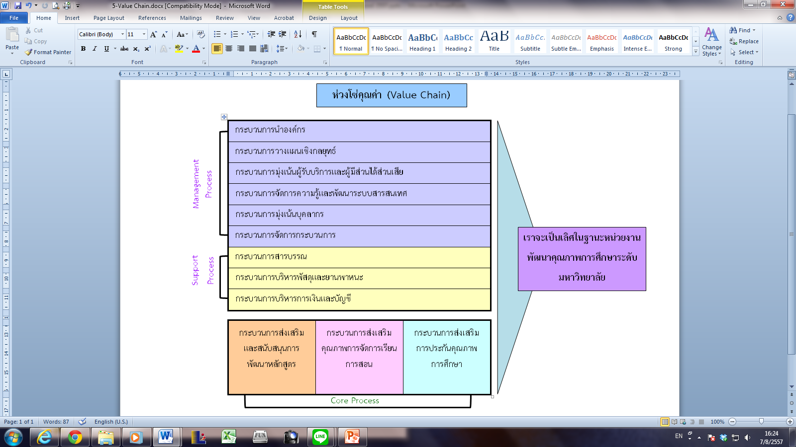
กระบวนการ
บริหารจัดการ Management Process
กระบวนการหลัก
Core Process
มหาวิทยาลัยเชียงใหม่

Slide 33
วางกรอบการดำเนินงานและกำกับติดตามตัวชี้วัดตามแผนกลยุทธ์งานประกันคุณภาพ
ระยะที่ 1 (ต.ค.- ธ.ค.)
ทบทวนแผน และกำหนดนโยบาย
วางกรอบงาน/แผนปรับปรุงจากผลการประเมิน
ระยะที่ 2 (ม.ค.- มี.ค.)
กำกับติดตามการดำเนินงานให้เป็นไปตามแผนทุกหน่วยงาน

Slide 34
กรอบการดำเนินงานและการกำกับติดตามตัวชี้วัดตามแผนกลยุทธ์งานประกันคุณภาพ
ระยะที่ 3 (ก.พ.- พ.ค.)
จัดทำรายงาน SAR : ควบคุมคุณภาพ วิเคราะห์คุณภาพ
6 เดือน (ม.ค.) ผู้กำกับตัวชี้วัดแต่ละส่วนงานพิจารณา
10 เดือน (พ.ค.) คณะกรรมการ ก.พ.ศ. พิจารณา เสนอต่อผู้บริหาร
(ปรับระดับ)
12 เดือน (ก.ค.) เล่ม SAR พร้อมหลักฐานข้อมูล

Slide 35
กรอบการดำเนินงานและการกำกับติดตามตัวชี้วัดตามแผนกลยุทธ์งานประกันคุณภาพ
ระยะที่ 4 กลยุทธ์ปรับระดับ (มิ.ย.- ส.ค.)
เตรียมความพร้อมรับการตรวจประเมินหน่วยสนับสนุน (มิ.ย.-ก.ค.)
เตรียมความพร้อมรับการตรวจประเมินหลักสูตร (มิ.ย.-ก.ค.)
เตรียมความพร้อมรับการตรวจประเมินคณะ (ก.ค. -ส.ค.)
เตรียมความพร้อมรับการตรวจประเมินมหาวิทยาลัย (ก.ค.-ส.ค.)
เพิ่มเติม : การพัฒนาคู่มือปฏิบัติงานเพื่อเตรียมการเรื่อง
standard operation process
นโยบายการประกันคุณภาพ : กลยุทธ์ปรับระดับ

Slide 36
แผนตรวจประเมินคุณภาพการศึกษาภายใน
ประจำปีการศึกษา 2560
(สัปดาห์ที่ 3-4 กค.- สัปดาห์ที่ 1 ส.ค.)
- ตรวจหน่วยงานสนับสนุน และสำนักงานคณบดี
(ส.ค.) - ตรวจระดับหลักสูตร
(ก.ย.) ตรวจระดับคณะ
(ต.ค.) - ตรวจมหาวิทยาลัย

Slide 37
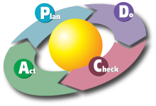
RMUTTO QA
วางระบบกลไกการประกันคุณภาพ
กำกับติดตามการดำเนินงาน
บริหารการจัดการศึกษาโดยใช้ QA เป็นเครื่องมือในการกำกับ ติดตาม ตรวจสอบ ประเมิน และพัฒนา ประสานการทำงานทุกส่วนและเชื่อมโยง QA เข้ากับทุกพันธกิจของมหาวิทยาลัย

Slide 38
QA
improvement plan
เชื่อมโยงระบบงาน
HR
HR
แผนยุทธศาสตร์
กลยุทธ์การเงิน
แผนปี
เป้าหมาย
วิสัยทัศน์
HR
HR
ภาวะการมีงานทำ
ผู้ใช้บัณฑิต
ผลงานบัณฑิต
- Internal Control
- Risk Management
- ตรวจสอบภายใน
พันธกิจ 1
- ผลิตบัณฑิตที่มีคุณภาพ
นวัตกรรม/ผลงานตีพิมพ์
ผลงานตีพิมพ์
ใช้ประโยชน์
นวัตกรรม
พันธกิจ 2
- ผลิตงานวิจัยที่มีคุณภาพตอบโจทย์/
นำไปใช้
พันธกิจ 3
ให้บริการวิชาการชุมชนเข้มแข็งยั่งยืน
- จำนวนชุมชนเป้าหมาย
เข้มแข็ง ยั่งยืน
พันธกิจ 4
- อนุรักษ์ ฟื้นฟู ศิลปวัฒนธรรม
- การบูรณาการ
- ระดับความสำเร็จงาน
ด้านการอนุรักษ์ ทำนุศิลปวัฒนธรรม
พันธกิจ 5
เพื่อพัฒนาองค์กรให้เป็นองค์กรคุณภาพ
- บรรลุแผนยุทธศาสตร์
- คะแนนประเมิน

Slide 39
ยุทธศาสตร์ใยแมงมุม
นโยบาย
แผน
มหาวิทยาลัย
ผู้บริหาร
พันธกิจอุดมศึกษา
ผู้มีส่วนได้ส่วนเสีย
หน่วยงาน
IPO
คุณภาพองค์กรคุณภาพบัณฑิต
QA
IPO
คณะ/สถาบัน
นักศึกษา
บุคลากร
หลักสูตร
คณาจารย์
กระบวนการกำกับติดตาม
ติดตามตรวจสอบ
ประเมินคุณภาพ
กระบวนการดำเนินงานแบบมีส่วนร่วมและเชื่อมโยงพันธกิจกับงานประกันคุณภาพทุกระดับ

Slide 40
กลยุทธ์ดาวกระจาย
ก.ป.ม.
ก.ป.ม.
ระดับมหาวิทยาลัย
หน่วยสนับสนุน
ความร่วมแรงร่วมใจ
ก.พ.ศ.
ก.พ.ศ.
คณะกรรมการประกัน
คุณภาพระดับคณะ
ระดับคณะ/สถาบัน
หน่วยสนับสนุน
ความสามัคคี
ระดับหลักสูตร
หน่วยสนับสนุน
ก.พ.ศ.
ก.พ.ศ.

Slide 41
การกำกับคุณภาพ
วางระบบกลไกการประกันคุณภาพ
นโยบาย ประกาศ กลยุทธ์ ขั้นตอน
แนวทางการดำเนินงานประกันคุณภาพ
ปฏิทินการดำเนินงานประกันคุณภาพ

Slide 42
การควบคุมคุณภาพ
มคอ. ทันเวลา ถูกต้อง นำไปใช้ได้
การพัฒนาอาจารย์
กิจกรรมเตรียมความพร้อมนักศึกษาแรกเข้า
การเรียนการสอน
กำหนดรายวิชาที่จะเปิดสอน
วางระบบผู้สอน
สิ่งสนับสนุนการเรียนรู้
การเรียนการสอนและการพัฒนานักศึกษา
การเรียนรู้ศตวรรษที่ 21
การพัฒนานักศึกษาตามกรอบ TQF
รายงานการประเมินตนเอง 3 รอบ

Slide 43
การประเมินคุณภาพ
วัดและประเมินผลการเรียนรู้รายวิชา
ประเมินผลสัมฤทธิ์การเรียนรู้
การประเมินความพึงพอใจ
การทดสอบด้านภาษาอังกฤษ / IT
ผู้ใช้บัณฑิต
การประเมินคุณภาพการศึกษาภายในทุกระดับ

Slide 44
การพัฒนาคุณภาพ
After action review
Improvement plan
พัฒนาระบบกลไก
ปรับองค์ประกอบคณะกรรมการ กพศ.
กำหนดกลยุทธ์
ปรับตัวชี้วัด ค่าเป้าหมายหน่วยสนับสนุน
ตรวจสำนักงานคณะฯ
การเตรียมความพร้อมขึ้นทะเบียนหลักสูตร (TQR)

Slide 45


สำนักงานประกันคุณภาพ ทุ่มเท ใส่ใจ พัฒนางานประกันคุณภาพทุกระดับ

